Slide 1

Проект
по патриотическому
воспитанию в старшей группе
«Я Родину свою люблю»
Воспитатель: Шайхуллина Т.А

Slide 2
Цель проекта:
Проект направлен на формирование нравственно- патриотического отношения и чувства сопричастности к стране, городу, семье, детскому саду.

Slide 3
Задачи проекта:
воспитание у ребенка любви и привязанности к своей семье, дому, детскому саду, улице, городу, стране;
расширение представлений о России, Архангельской области, г. Мирный;
знакомство с символами государства, Архангельской области, г Мирный;
развитие интереса к русским традициям, обычаям, промыслам;
формирование толерантности, чувства уважения к другим народам, их традициям;
формирование нравственно-патриотических чувств посредством ознакомления детей с произведениями пейзажной живописи, народного декоративно-прикладного искусства и архитектуры;
формирование эмоционального отклика и тепла, бережного, заботливого отношения к природе и всему живому, к предметам и явлениям окружающей действительности.

Slide 4
Тип проекта: тематический.
Срок проекта: долгосрочный
Участники проекта: педагоги, дети, родители

Slide 5
Этапы работы:
Организационный
Практический
Природа и мир родного края (Архангельской области)
Символы России и малой Родины
Мини-проект «Моя семья»
Мини-проект «Мы –миряне»
Мини –проект «Путешествие в прошлое»
Народные праздники Архангельской области
Наши защитники
Они прославили нашу Россию («Дети-герои», «ВОВ»)
«Этот День Победы»
3. Обобщающий этап

Slide 6
Формы работы с детьми:
Беседы о России, Архангельской области, г. Мирный, семье.
Рассматривание фотографий о родном городе, его достопримечательностях,
Беседы о героях города Мирный.
Дидактические и сюжетно-ролевые игры
Развлечения и утренники
Заучивание стихов и пословиц о Родине, семье.
Участие в конкурсе рисунков о семье, акциях.
Экскурсии

Slide 7
Формы работы с родителями
Консультации
Папки передвижки
Родительское собрание
Развлечение

Slide 8
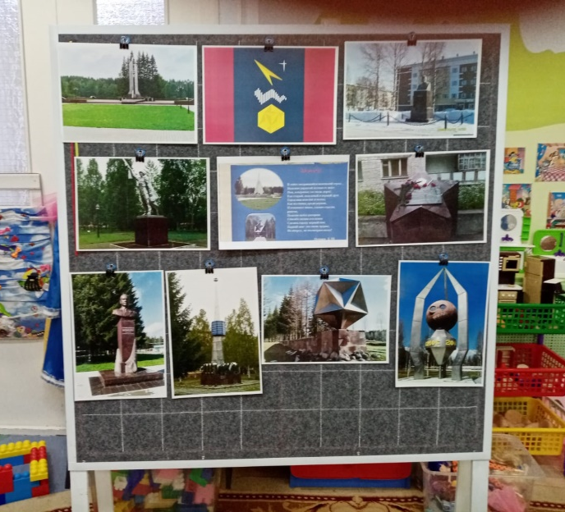
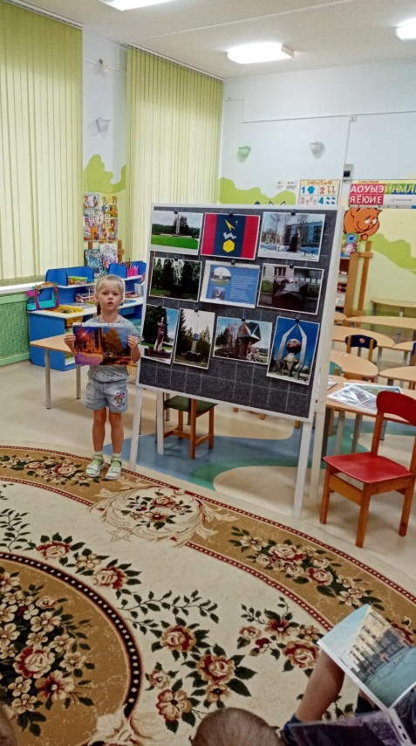
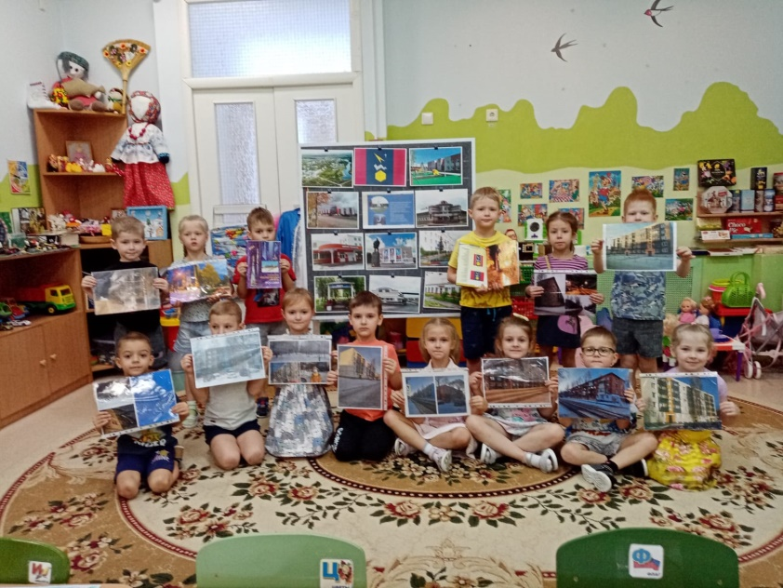
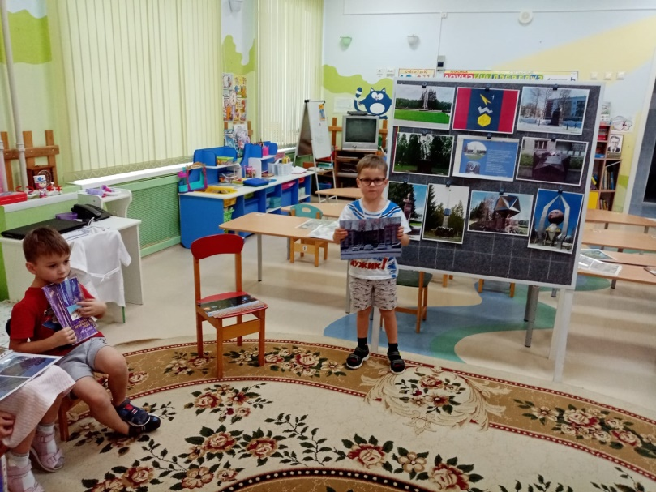
Мини –проект
«Мы – Миряне»

Slide 9
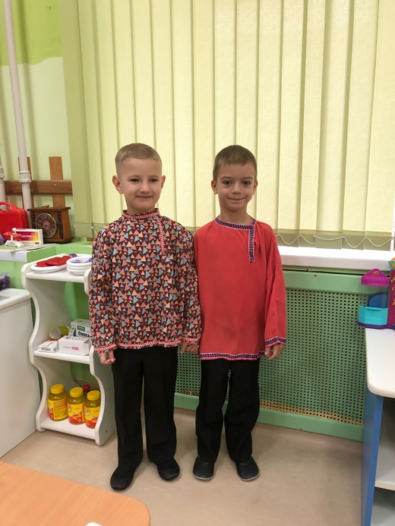
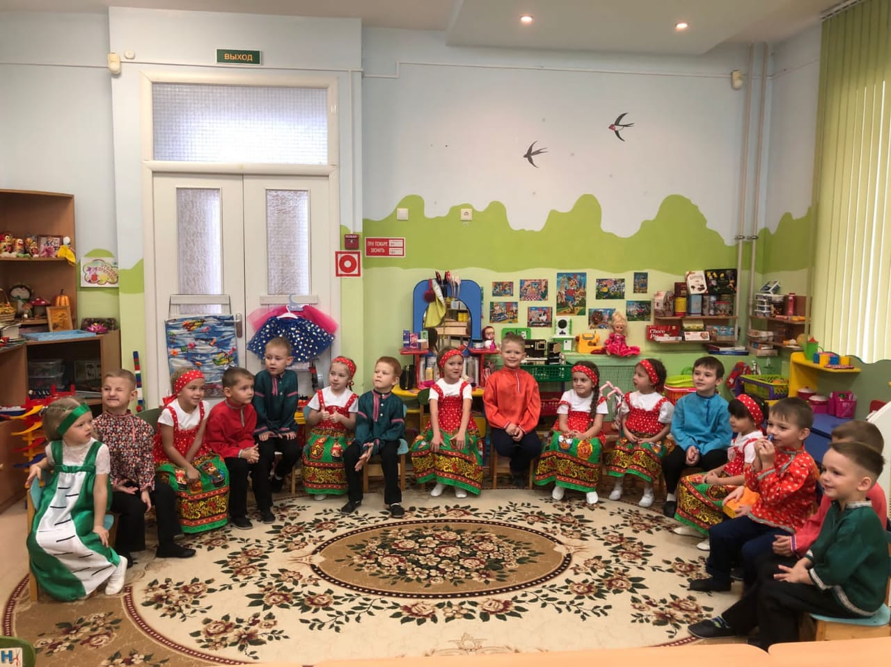
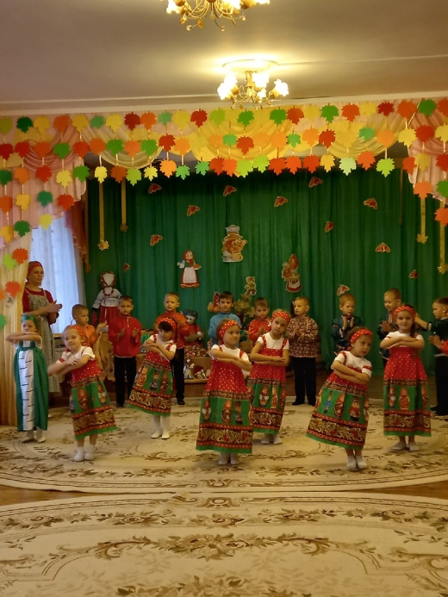
Мини – проект
«Путешествие в прошлое»

Slide 10
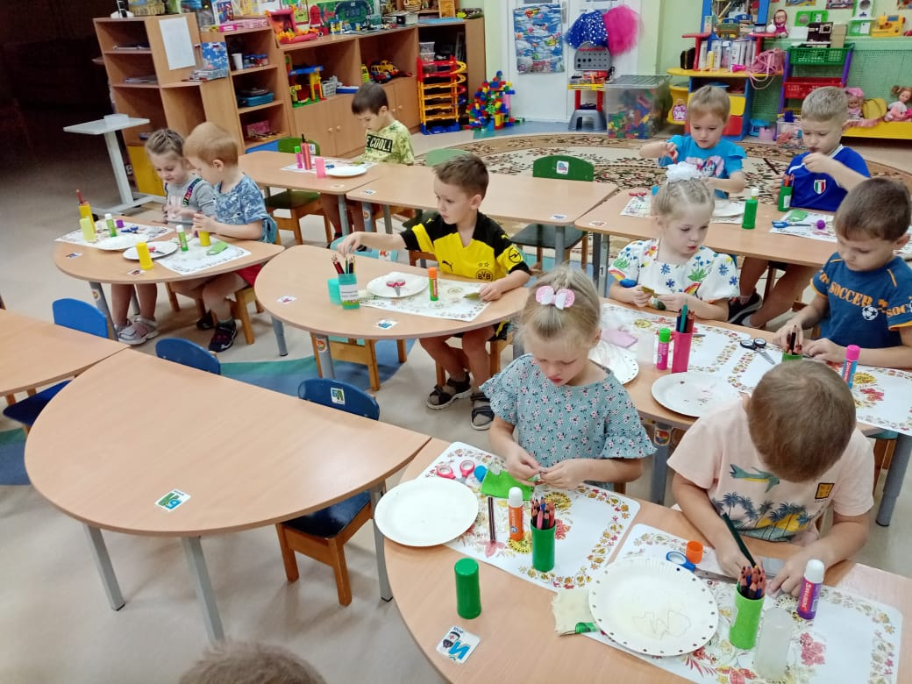
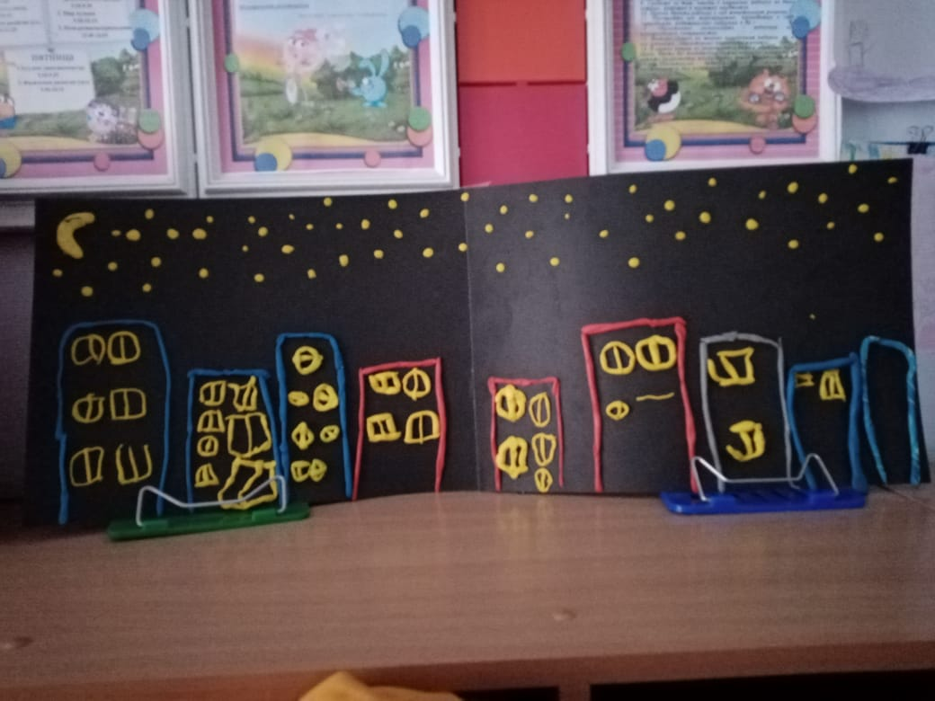
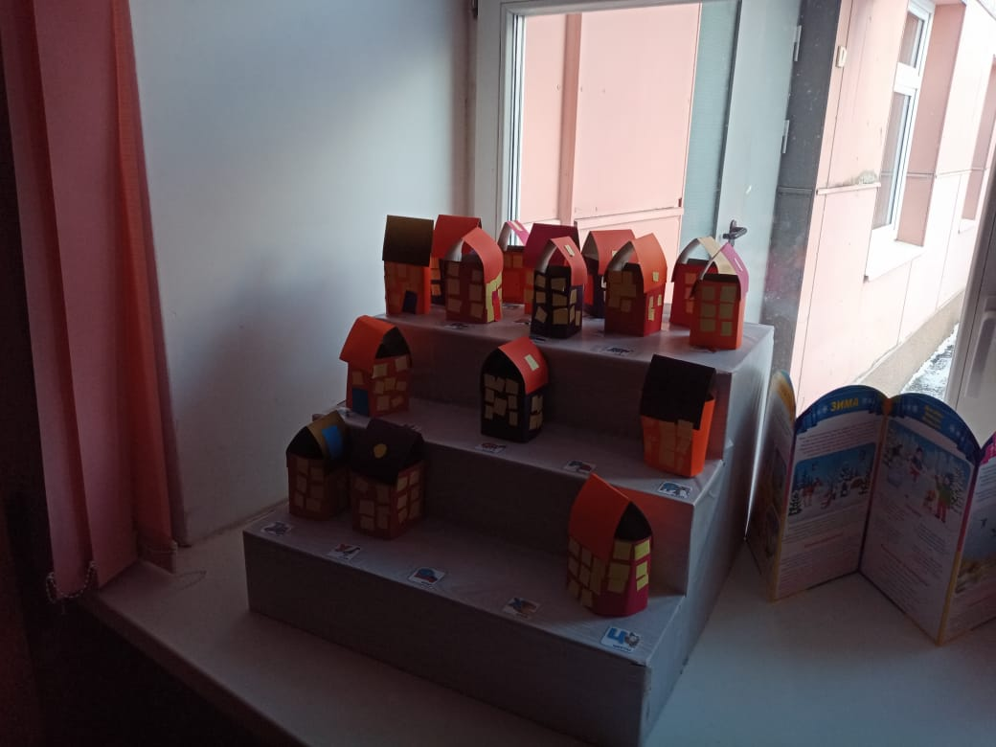
Продуктивная
деятельность

